Slide 1
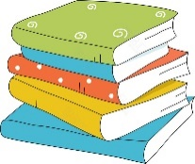


三
下
数
学
2.2.4 除法估算（2）
讲师：xippt
2021年1月9日

Slide 2
目
录
1
温故知新
CONTENTS
2
新知探究
3
课堂练习
4
课堂小结

Slide 3
温故知新
03
1
学而时习之，不亦说乎

Slide 4
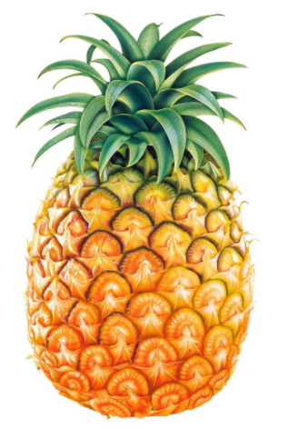
温故知新
知识小天地！
菠萝，是热带水果之一。原产于南美洲巴西、巴拉圭的亚马逊河流域一带，16世纪从巴西传入中国。我国广东省菠萝产量较多。

Slide 5
新知探究
03
2
学，然后知不足。

Slide 6
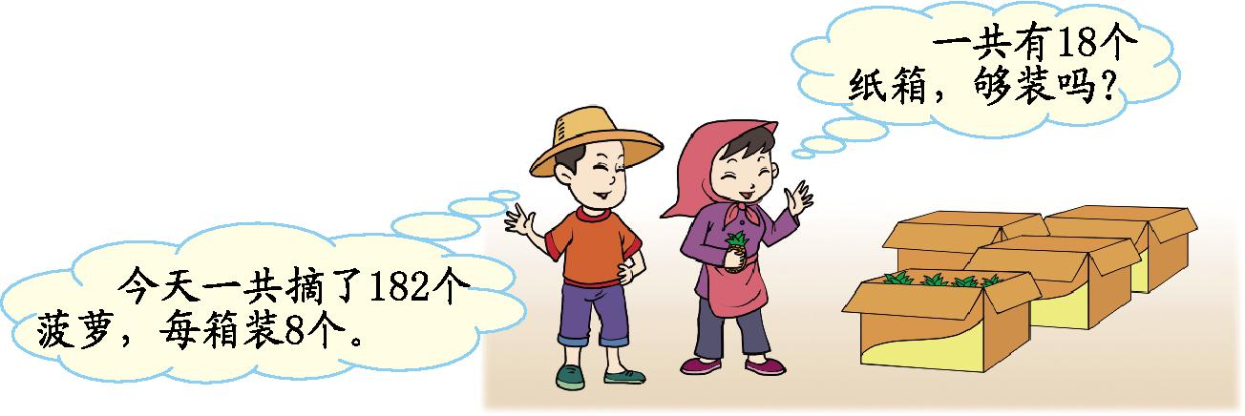
新知探究
李伯伯家也种了一些菠萝，快来看看他们遇到什么问题吧。

Slide 7


新知探究
从图中，你知道了哪些信息？有什么不明白的问题？
“够装”的意思，就是看看能否全装下。

Slide 8

新知探究
需要精确计算吗？为什么？
你会解决吗？说一说你的思路。

Slide 9
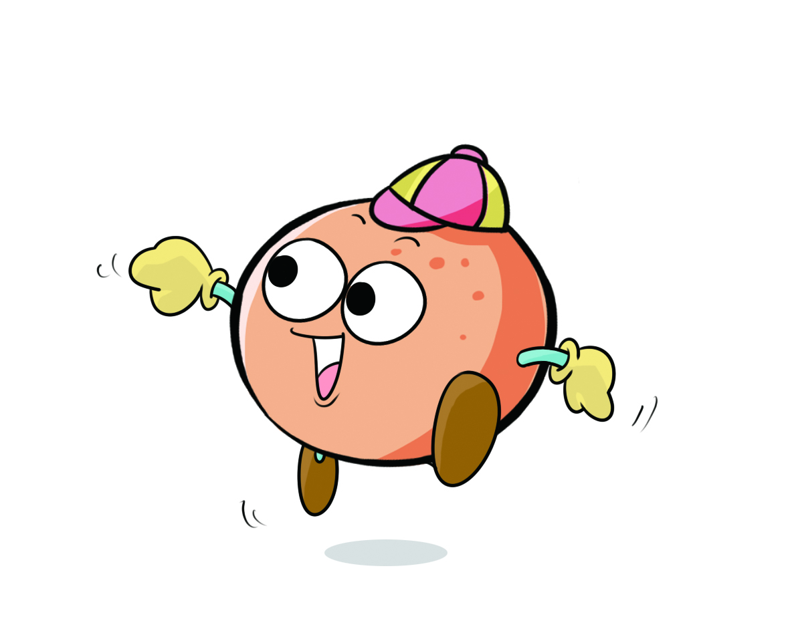
新知探究
【方法一】
160
182÷8≈
20（个）
18＜20
先估计需要多少个纸箱，再比一比。
把182看少了都需要20个纸箱，18个肯定装不下。
答：18个纸箱不够装。

Slide 10
新知探究
【方法二】
18≈20
20×8＝160（个）
先估算20个箱子能装下多少，在比较。
20箱只能装160个，所以肯定装不下。
答：18个纸箱不够装。

Slide 11

都是用估算的方法，简单而快速地解决了问题。
新知探究
两种解答都有道理吗？
160
182÷8≈
18≈20
20（个）
18＜20
20×8＝160（个）

Slide 12
新知探究
算一算：至少多少个纸箱才能装下？
22
……
182÷8＝
（个）
6
（个）
22＋1＝23（个）
答：23个纸箱才能装下。

Slide 13
课堂练习
03
3
纸上得来终觉浅,绝知此事要躬行

Slide 14

课堂练习
口算下列各题。
说一说你是怎么算的。
2000÷5＝
100
400
400÷4＝
770÷7＝
110
194÷5≈
40
283÷4≈
70
453÷9≈
50
除数不变，先把被除数看成和它接近的整百数或几百几十数（能被整除），然后用被除数的近似数除以除数，得出估算结果。

Slide 15

课堂练习
李爷爷家的果园共收获了242个鸭梨。如果每袋装4个，大约可以装多少袋？
求大约装的袋数，可以用估算。
242≈240
240÷4＝60
242÷4≈60（袋）
答：大约可以装60袋。

Slide 16
课堂练习
同学们做了272朵花,准备每9朵扎成一束。这些花大约可以扎多少束？
272≈270
272÷9≈
30（束）
答：这些花大约可以扎30束。

Slide 17
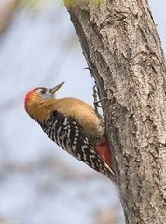
课堂练习
7只啄木鸟一天一共吃了278只害虫，平均每只啄木鸟一天大约吃多少只害虫？
278÷7≈
40（只）
答：平均每只啄木鸟一天大约吃40只害虫。

Slide 18
课堂练习
20位老师带着235名学生外出露营，如果每顶帐篷只能住4人，至少要搭多少顶帐篷？
求需要帐篷的顶数，需要准确计算。
20＋235＝
255（人）
255÷4＝
63（顶）……3（人）
63＋1＝64（顶）
答：至少要搭64顶帐篷。

Slide 19
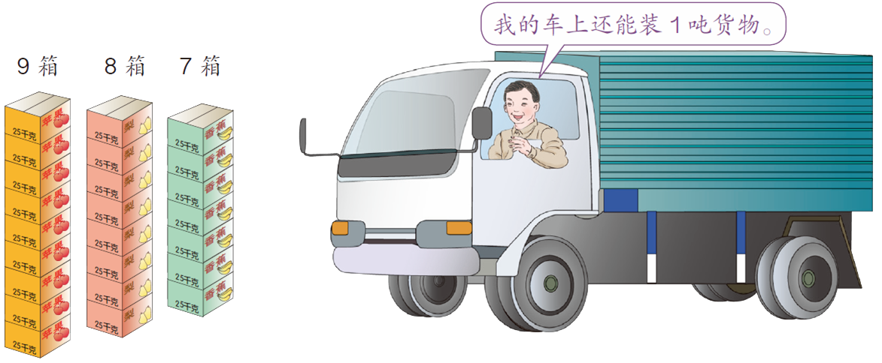
课堂练习
把苹果、梨和香蕉都装上车，行吗？
此题是“能不能装下”问题，无需精确计算，可以都看成是10箱。

Slide 20
课堂练习
把苹果、梨和香蕉都装上车，行吗？
1吨＝1000千克
9≈10 8≈10 7≈10
10＋10＋10＝30（箱）
25×30＝750（千克）
750千克＜1000千克
所以装得下
答：可以把苹果、梨和香蕉都装上车。

Slide 21
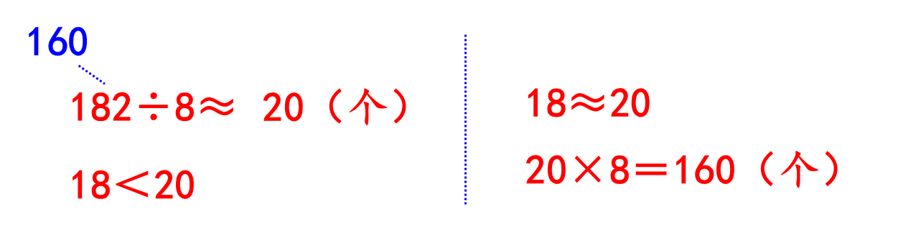
课堂练习
这节课你们都学会了哪些知识？
估算解决实际问题
用估算解决实际问题时,首先要理清题中的数量关系,然后根据实际情况,从不同角度寻找解决问题的途径。

Slide 22
课堂小结
03
4
学而不思则惘，思而不学则殆

Slide 23
版权声明
感谢您下载xippt平台上提供的PPT作品，为了您和xippt以及原创作者的利益，请勿复制、传播、销售，否则将承担法律责任！xippt将对作品进行维权，按照传播下载次数进行十倍的索取赔偿！
1. 在xippt出售的PPT模板是免版税类(RF:
Royalty-Free)正版受《中国人民共和国著作法》和《世界版权公约》的保护，作品的所有权、版权和著作权归xippt所有,您下载的是PPT模板素材的使用权。
2. 不得将xippt的PPT模板、PPT素材，本身用于再出售,或者出租、出借、转让、分销、发布或者作为礼物供他人使用，不得转授权、出卖、转让本协议或者本协议中的权利。

Slide 24
课堂小结
这节课你们都学会了哪些知识？
估算解决实际问题
求“至少用多少个箱子”就是要准确计算，并使用“进一法”。
22
……
182÷8＝
（个）
6
（个）
22＋1＝23（个）

Slide 25
三
下
数
学
感谢各位的聆听
讲师：xippt
2021年1月9日

